Slide 1
OpenCV cv::dnn ハンズオン第2回
2017/02/20

Slide 2
今日の目的

Slide 3
今日の目的
[目的]
YOLO v2というモデルを利用した物体検出アプリの作成。
[狙い]
・ YOLO v2の入出力の理解
・ 行列クラス(Mat)の操作方法の理解
・ DNNの出力の可視化に必要な画像処理方法の習得

Slide 4
今回使うモデル

Slide 5
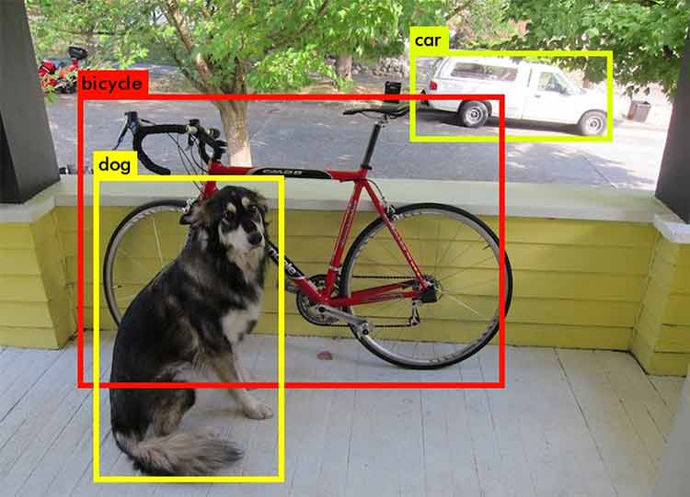
今回使うモデル
YOLO(You Only Look Once) v2
というモデルを用います。
1枚の画像から、 物体のクラス(犬,車 etc.)確率と、
検出された位置,sizeを出力します。
今回のモデルは80種類のクラス
に対応しています。
Notes:
implement me の箇所を直してね。

Slide 6
ソリューションの説明

Slide 7
ソリューションの説明
Sample.sln
前回の復習向けソリューションです。
YOLO V2を用いた、画像分類の機能が
すでに実装されています。
Application.sln
今回ハンズオンを行うソリューションです。
YOLO V2を用いた、物体検出の機能を
皆さんに実装してもらいます。
Notes:
implement me の箇所を直してね。

Slide 8

Sample.slnの確認
Object-Detector-Hands-On\Sample.sln
を起動します。
[F7]キーを押して、コンパイルします。
エラーになったら、教えてね。
成功したら、[Ctrl]+[F5]で実行します！

Slide 9
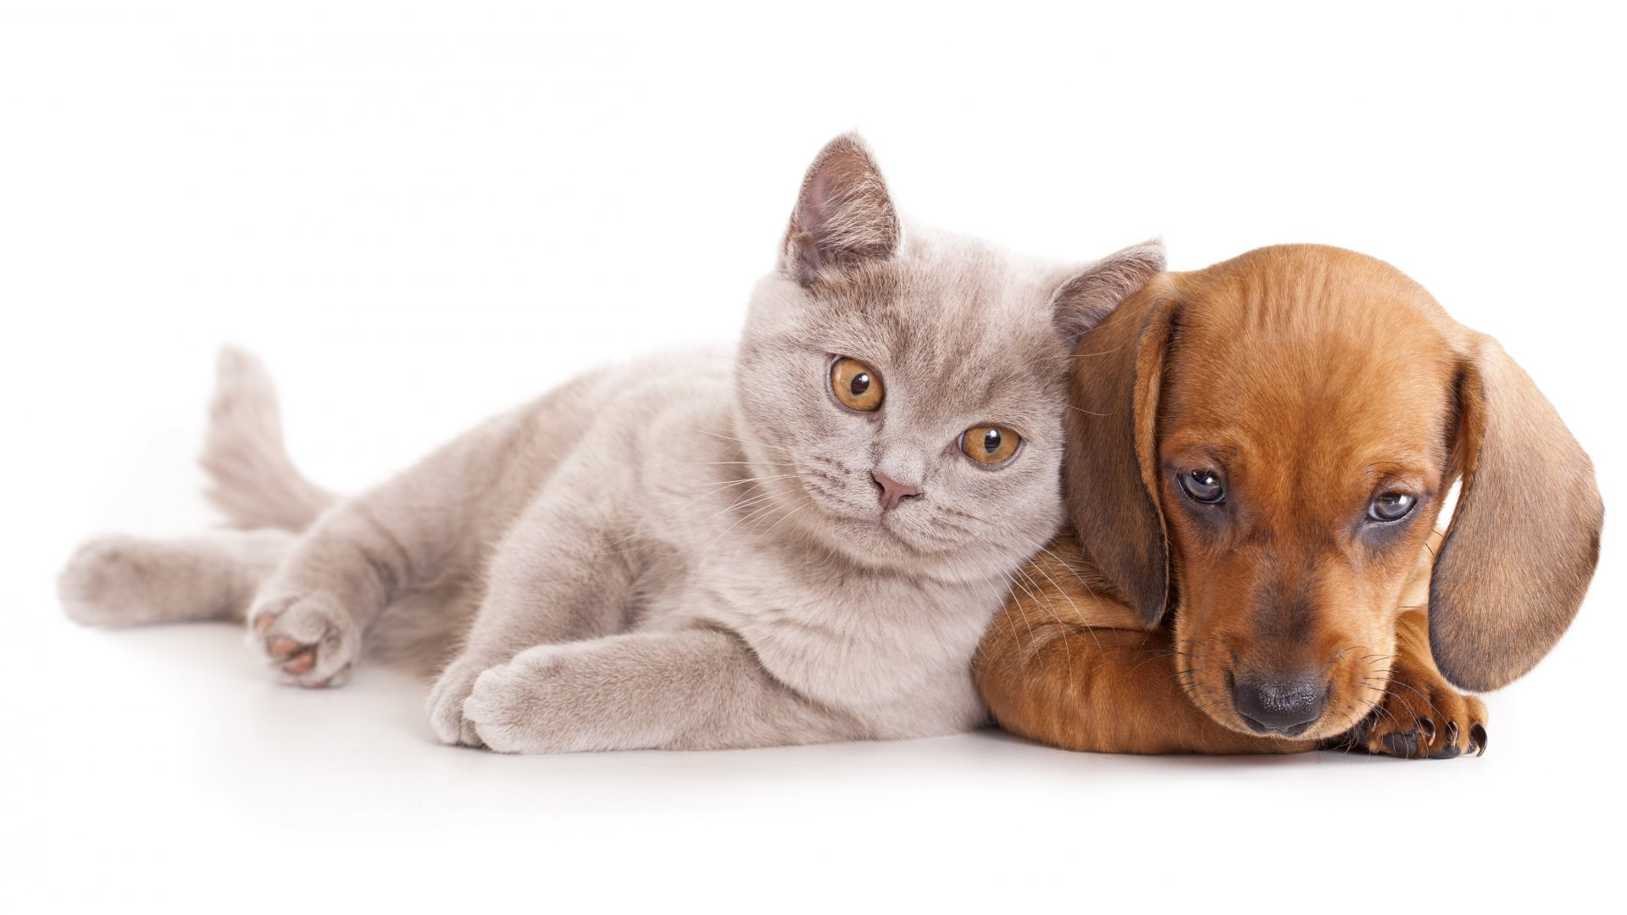
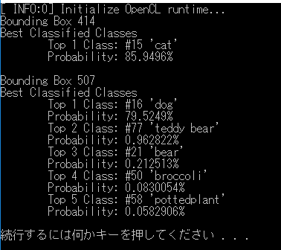
動かしてみよう
ファイル選択ダイアログから、
[Object-Detector-Hands-On\contents\animals.jpg]
を選択しましょう。
複数の画像分類結果が、表示されます。

Slide 10
Sample.slnの解説 (前回の復習)

Slide 11
cv::dnnの使い方
ニューラルネットワークを形成する
入力層に画像を入力する
3. 出力層まで順伝播させる
Notes:
モデルを読み込んで、形成するということを書く。[]とかで
DnnモジュールをCv::dnnに全部なおす
3. はかっこと主題が逆。

Slide 12
1. ニューラルネットワークを形成する
Notes:
ソースコードを開けというスライドをつくる。

Slide 13
ニューラルネットワークを形成する
今回はDarknetというフレームワークのモデルを使います。
Net cv::dnn::readNetFromDarknet (
const String &cfgFile,
const String &darknetModel)
cfgFile
ニューラルネットを定義するcfgファイルのパス
caffeModel
ニューラルネットの重み付け値を指定するweightsファイルのパス
Net(戻り値) 読み込んだニューラルネットのインスタンス
Notes:
質問用スライドに移動する。

Slide 14
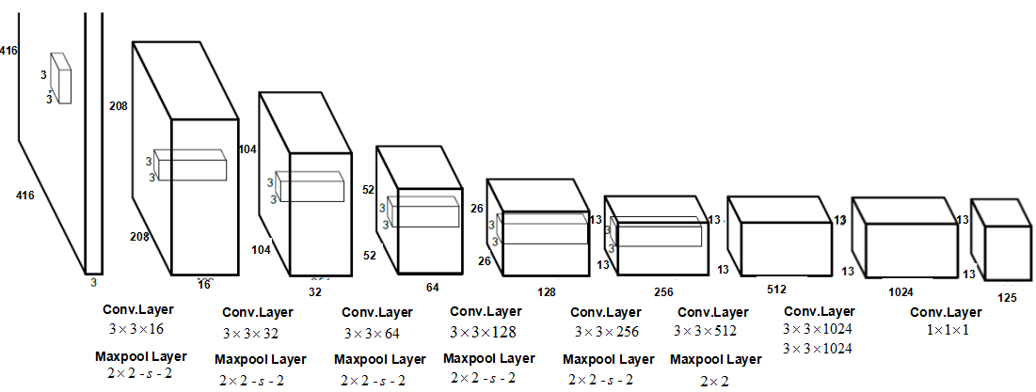
今回使うネットワーク
Object-Detector-Hands-On\model\yolo.cfgに下記が定義されています。
出力層
845行 x 85列
中間層
検出結果の数
845
425 (5 x 85)
入力層 (画像)
416x416x3(RGB)
85
85
検出結果の1つの情報
(矩形情報、クラス確率)

Slide 15
入力層について
YOLO v2は様々な画像サイズで学習されています。
よって、入力層のサイズは416x416以外に、
320 ～ 608 の間の32の倍数に対応しています。
出力層の行数も、入力層のサイズに
比例します。
今回のハンズオンでは、
416x416を用いましょう。
320~
608
500~
950
320~
608
85

Slide 16
2. 入力層に画像を入力する

Slide 17
画像から入力データを作る
Mat cv::dnn::blobFromImage (
InputArray image, /* 入力画像 */
double scalefactor , /* 画素にかける値 */
const Size size, /* 画像サイズ */
const Scalar& mean, /* 学習データの平均画素 */
bool swapRB, /* R とBを入れ替えるかどうか*/
bool crop /* 画像をトリムしてよいかどうか*/
)
画像依存の引数
モデル依存の引数
(実際に開発を行う際は,訓練モデルの作者に確認)
戻り値 ニューラルネットに入力する3次元配列
Notes:
値の決め方は記載しておく。W
入力画像以外、すべてモデル依存
入力画像以外の値は前処理だよということを話す。

Slide 18
2. 入力層に画像を入力する
void cv::dnn::Net::setInput (
InputArray blob,
const String & name = ""
)
blob DNNへの入力 (blobFromImageの戻り値 )
name 入力層の名前
引数を省略すると、OpenCVが自動で
入力層を見つけてくれる。
今回の入力層の名称は、”data” を指定します。省略してもよいです。

Slide 19
3.出力層まで順伝播させる
Notes:
()が逆になる。

Slide 20
3. 出力層まで順伝播させる
Mat cv::dnn::Net::forward (
const String & outputName)
outputName 順伝播させる層の名前
(省略すると出力層まで伝播する。)
戻り値 outputNameで指定したレイヤーの出力
今回の出力層の名称は、”detection_out” を指定します。
省略してもよいです。
入力層
指定した層

Slide 21
出力結果の可視化

Slide 22
クラスラベル
番号と名前を紐づけるため、クラスラベルと呼ばれるテキストを用意する。
0.1
0.2
0
0
0
0.5
0
0
0
0
0
0
クラスラベル (例)
0. 人
犬
車
魚
鳥
猫
0番目のクラスは10％
1番目のクラスは20％
5番目のクラスは50％
…
この画像は 50％の確率で
猫だ！！！
Sample.slnでは、readClassNames() によりクラスラベルをreadしています。
…

Slide 23
前回の復習 終わり

Slide 24
画像分類と物体検出の違い
Notes:
ソースコードを開けというスライドをつくる。

Slide 25
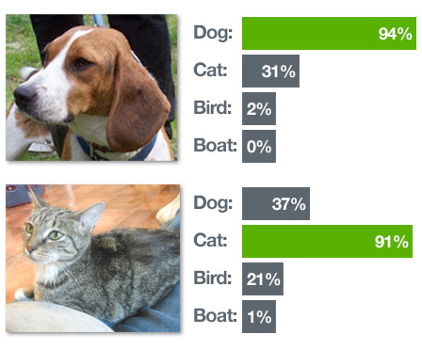
画像分類
画像分類と物体検出の違い
物体検出
1枚の画像が、何の物体を表しているかを分類
1枚の画像から複数の物体を検出
・ 分類の結果が複数
・ さらに、位置とサイズ予想
https://www.pyimagesearch.com/2016/06/27/my-top-9-favorite-python-deep-learning-libraries/
https://www.techleer.com/articles/123-google-to-help-developers-in-object-identification-using-tensorflow-object-detection-api/

Slide 26
物体検出の出力内容
物体の存在しそうな
Bounding box(外接矩形)を予測
YOLO v2の場合、
1つのBounding Box 毎に、
・boxの中心座標
・boxのSize (幅、高さ)
・物体が存在する確率
・存在する場合の、クラス確率
を出力する。
物体が存在する確率 80％ クラスが車である確率 50％
物体が存在する確率 90％ クラスが犬である確率 90％
(吹き出しはイメージ)
Notes:
implement me の箇所を直してね。

Slide 27
Bounding Box
YOLO v2の場合、Bounding Boxの位置情報は、
0.0~ 1.0 の小数で出力される。
(400px)
(0.0, 0.0)
Boxの幅 240
Boxの高さ 120
0.6
(0.5, 0.5)
(300px)
・
0.4
Box の中心座標
(150, 200)
(1.0,1.0)
400x300の画像上のBounding Boxの例
Notes:
Boxの、
中心x座標 = 0.5 中心y座標 = 0.4
Box幅 = 0.75 Box高さ = 0.6
であった場合、
中心X(px) = 0.5 x 200 = 100
中心Y(px) = 0.4 x 300 = 120
幅(px) = 0.75 x 200 = 150
高さ(px) = 0.6 x 300 = 180
矩形x (px) = 100 – 150 / 2 = 25
矩形y(px) = 120 – 180 / 2 = 30

Slide 28
出力層
今回の出力層は、845行 x 85列の行列。
各列に float型で、bounding box の情報が格納されている。
(行数 845は bounding boxの個数)
85列
x | y | w | h | p | c1 | c2 | c3 | c4
~
~
c80
2列目 幅
4列目 物体が存在する確率
0列目
中心
X座標
1列目
中心
Y座標
845行
3列目 高さ
5列目クラス1である確率
6列目クラス2である確率
84列目クラス80である確率
~
~
Notes:
implement me の箇所を直してね。

Slide 29
出力層を可視化しよう

Slide 30
出力層にアクセスするAPI
template<typename _Tp >
_Tp& cv::Mat::at ( int row, /* 行番号 */
int col /* 列番号 */ )
戻り値 行列要素の値
例) 出力層の0行目、1列にアクセスする場合 (matは出力層のオブジェクトとする。)
y = mat.at<float>( 0, 1 );
x | y | w | h | p | c1 | c2 | c3 | c4
また、
mat.rows で、行数 ( 画像であれば高さ ) mat.cols で、列数 ( 画像であれば幅 )
が取得できます。
Notes:
implement me の箇所を直してね。

Slide 31

出力層をcsv出力しよう
Sample.slnから、
/* IMPLEMENT ME */ の記載を探し、
・ コメントアウトの解除
・ 行列要素の出力 (1行)
を実装しましょう。
実装が終わったら、同じ画像で分類してみましょう。
Notes:
implement me の箇所を直してね。

Slide 32
csvを確認しよう
O列目のグラフ
1つbox(416行目)がcat
を高い確率で予想している。
416行目(catの検出結果)のグラフ
存在確率と、猫の確率が1近く
444行目のグラフ
存在確率は1に近いが、分類できていない。
=何の物体かが分からない。

Slide 33
Sample.sln 説明終わり

Slide 34
今回作るアプリ Application.sln の説明

Slide 35
ビルドしよう
Object-Detector-Hands-On\Application.sln
を起動します。
[F7]キーを押して、コンパイルします。
エラーになったら、教えてね。
成功したら、[Ctrl]+[F5]で実行します！

Slide 36

動かしてみよう
ファイル選択ダイアログから、
Object-Detector-Hands-On\contents\上の
好きな動画を選択しましょう。
(webカメラ内蔵のノートPCをお持ちの方は、
キャンセルを押してみましょう。)
現状動画再生だけ実装されています。
終了する時は、動画上で何かキーを押します。

Slide 37
今回作る機能
入力動画に対し、1フレームずつ物体検出を行い、
検出結果を可視化出来るようフレームに書き込む機能を実装します。

Slide 38
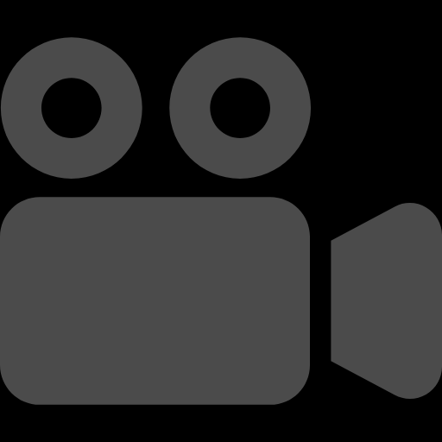


今回作る機能 (フローチャート)
動画の読み込み
動画から1フレーム
画像を読む
画像を入力層にセット
クラスラベル読み込み
モデルの形成
NO
物体検出(順伝播)
動画は終了
している？
出力層解析
検出結果書き込み
YES
検出結果画像の
UI表示
アプリ終了
緑字 すでに実装されている箇所
青字 これから実装する箇所

Slide 39
デモをご覧ください

Slide 40
描画に必要なAPI説明

Slide 41
矩形を描画する処理
cv::rectangle( image, /** < 描画対象の画像 (型はMat) */
cv::Point(200, 300), /** < 矩形の左上の座標 */
cv::Point(250, 350), /** < 矩形の右下の座標*/
cv::Scalar(255, 0, 0) /** < 描画する色 */);
(200, 300)
上記の呼び出しで、矩形の描画ができます。
(250, 350)
もし詳細が知りたかったりアレンジしたい方は、URLを参照
API
http://opencv.jp/opencv-2svn/cpp/drawing_functions.html#cv-rectangle
サンプルコード
http://opencv.jp/cookbook/opencv_drawing.html#draw-rectangle

Slide 42
文字を描画する処理
cv::putText(
image, /** < 描画対象の画像 (型はMat) */
“text”, /** < 描画する文字 */
cv::Point(200, 300), /** < 描画する座標(文字の左下) */
FONT_HERSHEY_SIMPLEX, 1.2, cv::Scalar(255, 0, 0));
text
上記の呼び出しで、文字の描画ができます。
(200,300)
もし詳細が知りたかったりアレンジしたい方は、URLを参照
API
http://opencv.jp/opencv-2svn/cpp/drawing_functions.html#cv-puttext
サンプルコード
http://opencv.jp/cookbook/opencv_drawing.html#id8

Slide 43
ハンズオン実施

Slide 44
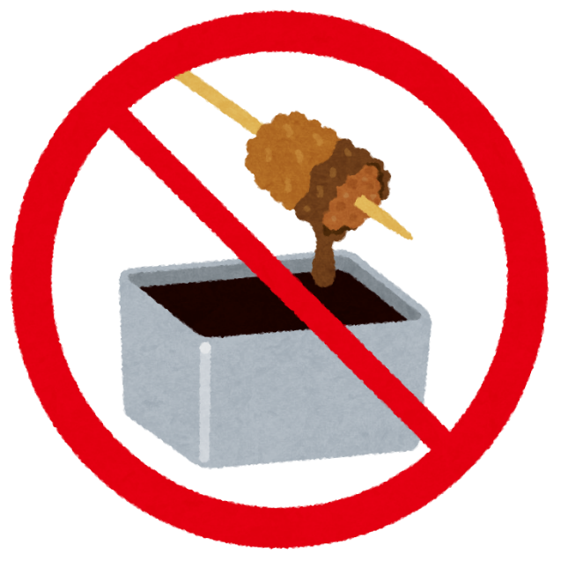
実装箇所
実装が必要な箇所には、
/* IMPLEMENT ME */
と記載されています。(2か所)
Sample.sln を参考にしても良いですが、
複数行丸ごとコピペはお控えください
Notes:
質問用スライドに移動する。

Slide 45
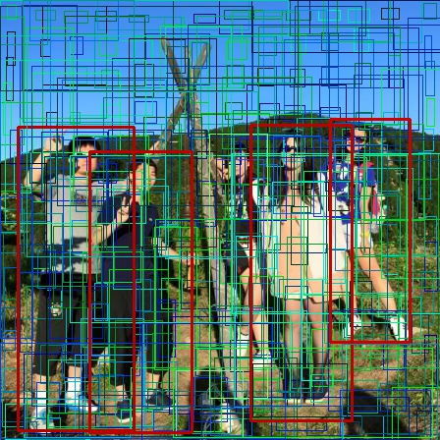
実装のポイント
・Bounding Box全て出力しようとすると、右のように。
Boxに存在する確率や、クラス確率で出力する
矩形を選んでみてください。
・ 検出後の動画再生を、Debugビルドで行うと、
フレームレートの遅さが気になると思います。
動画の確認はReleaseビルドを推奨します。
・ 画像もMatクラスで扱います。
よって、image.cols で幅、image.rowsで高さ
が取得できます。
・ 動画再生は、動画上でキーを打つと終了します。

Slide 46
Let’s Try !

Slide 47
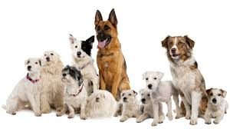
実装が出来たら
・今回の評価動画は以下のサイトから引用 しています。(法人利用、商用利用可)
PexelsVIDEO
https://videos.pexels.com/
色々な動画で試してみましょう！
(フリーの動画サイトから探してきても〇)

Slide 48
Yolo v2のアルゴリズム 解説
Yolo v2 アルゴリズムの解説
https://github.com/leetenki/YOLOv2/blob/master/YOLOv2.md
物体検出のアルゴリズム全般 ( yolo v2含む )
https://www.slideshare.net/DeepLearningJP2016/dl-reading-paper20170804pdf
YOLO v2論文和訳
https://qiita.com/miyamotok0105/items/1aa653512dd4657401db

Slide 49
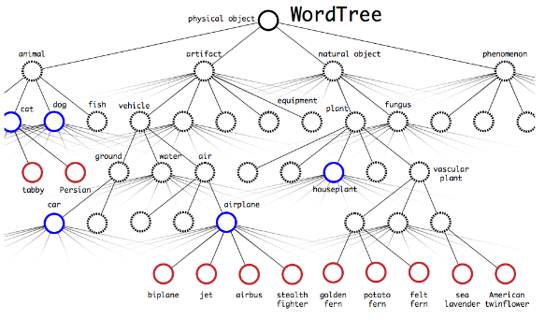
さらに学習したい人へ1
YOLO 9000 という
9000種類 のクラス を分類する学習済モデルがあります。
モデルダウンロードの手順は下記
https://github.com/philipperemy/yolo-9000
1回で分類するのではなく、
階層ツリーを用いて、段階を踏んで、
分類するのが特徴 (例: 動物→猫→トラ猫 )
Notes:
https://www.quora.com/What-does-the-term-semantic-segmentation-mean-in-the-context-of-Deep-Learning

Slide 50
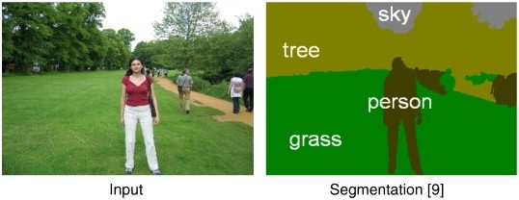
さらに学習したい人へ2
画像を、画素単位で分類する
Segmentationという技術もあります。
http://postd.cc/semantic-segmentation-deep-learning-review/
出力層は、
クラス数 × 画像高さ × 画像幅の3次元行列で、
学習済モデルを用いることで、OpenCVで実装可能です。
Notes:
https://www.quora.com/What-does-the-term-semantic-segmentation-mean-in-the-context-of-Deep-Learning

Slide 51
さらに学習したい人へ3
実際にモデルを学習させたい！
場合、色々なフレームワークがありますが、
個人的に進めるのが、Tensorflow + Anacondaです。
https://qiita.com/isaac-otao/items/cecfb3efb7d9ccddf922
理由は、
・環境構築が楽！
Anaconda というpython向けパッケージをインストールし、いくつかコマンド打つだけ
・チュートリアルや、解説サイトが豊富！
手書き数字文字の学習(MINIST)が、チュートリアルを元に1時間で実装可能 https://qiita.com/uramonk/items/c207c948ccb6cd0a1346

Slide 52
Thank you for joining this study!

